Slide 1
ÜNİVERSİTELER VE RESİM BÖLÜMLERİ

Slide 2
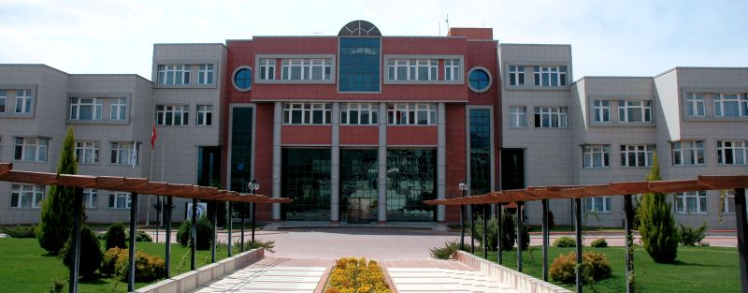
ADNAN MENDERES ÜNİVERSİTESİ
Eğitim Fakültesi
Resim İş Öğretmenliği
1 profesör
6 öğretim üyesi
Fakültemiz, Ege Bölgesinin batısında yer alan Aydın kentinde Adnan Menderes Üniversitesi Merkez Kampüs içersinde yer almaktadır. 3 Katlı merkez binasi ile birlikte 2 katlı ek binası ve müzik bölümü öğrencilerinin derslikleri içinde ayrıca bir binası daha bulunmaktadır.

Slide 3
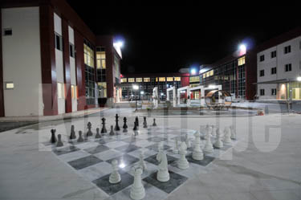
AFYON KOCATEPE ÜNİVERSİTESİ
Güzel Sanatlar Fakültesi
Resim
Seramik
İç mimarlık ve
Çevre tasarımı

Slide 4
AKDENİZ ÜNİVERSİTESİ
Güzel Sanatlar Fakültesi
Fotoğraf
Grafik
Halı, Kilim ve Eski Kumaş Desenleri
Heykel
Müzik
Resim
Resim (İÖ)

Slide 5
ANADOLU ÜNİVERSİTESİ
Eğitim Fakültesi
Resim-İş Öğretmenliği
Bölümümüz Akademik eleman listesi 1 profesör, 7 doçent, 5 yardımcı doçent, 1 öğretim görevlisi ve 6 araştırma görevlisi şeklindedir.

Slide 6
Güzel Sanatlar Fakültesi
Çizgi Film (Animasyon)
Grafik
Heykel
Resim
Baskı Sanatları
Seramik
Cam

Slide 7
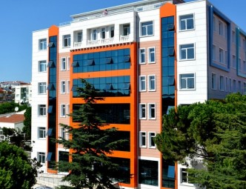
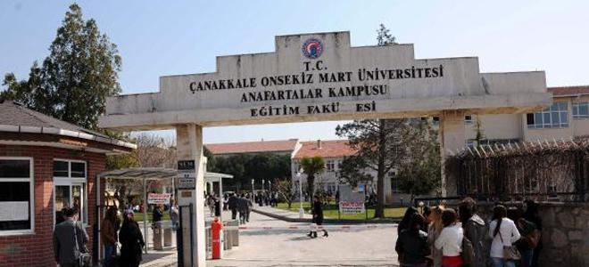
ÇANAKKALE ONSEKİZ MART ÜNİVERSİTESİ
Eğitim Fakültesi
Resim-İş Öğretmenliği

Slide 8
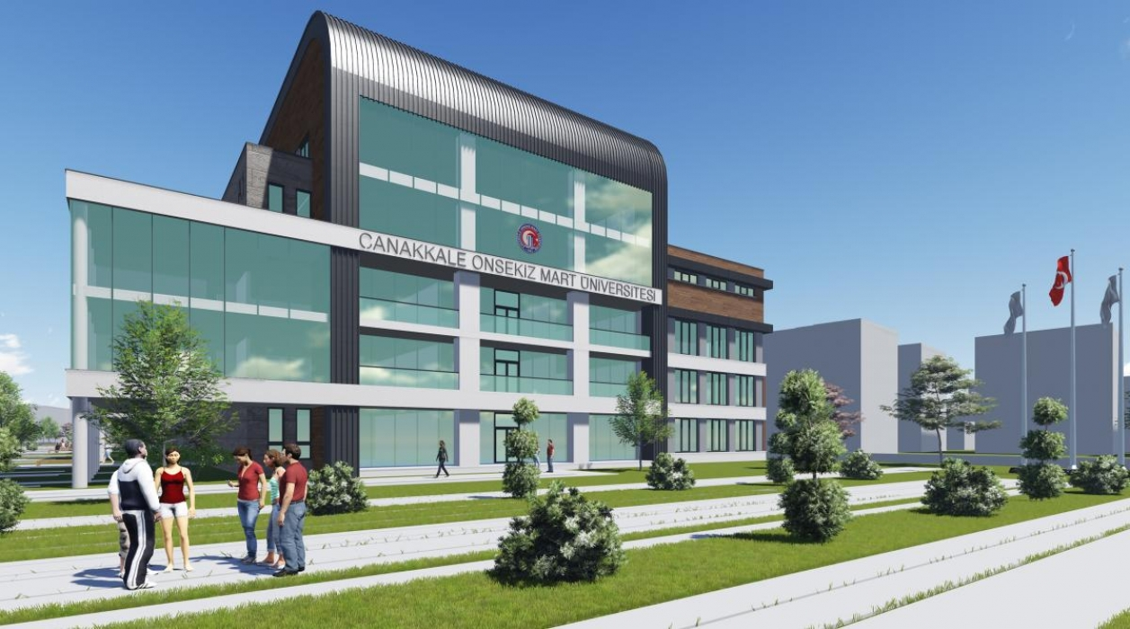
Güzel Sanatlar Fakültesi
Çini
Grafik Tasarımı
Resim
Seramik
Tekstil Tasarımı

Slide 9
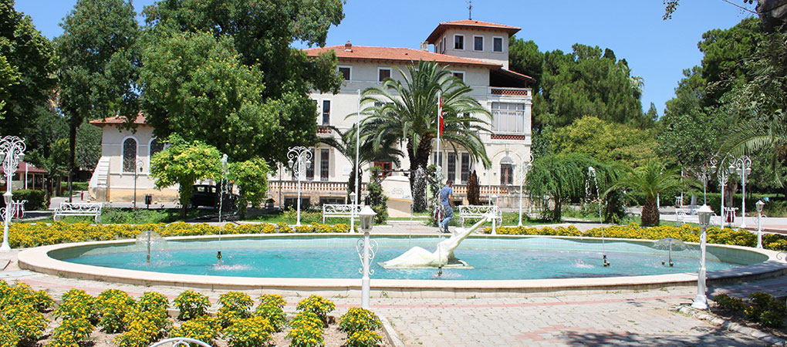
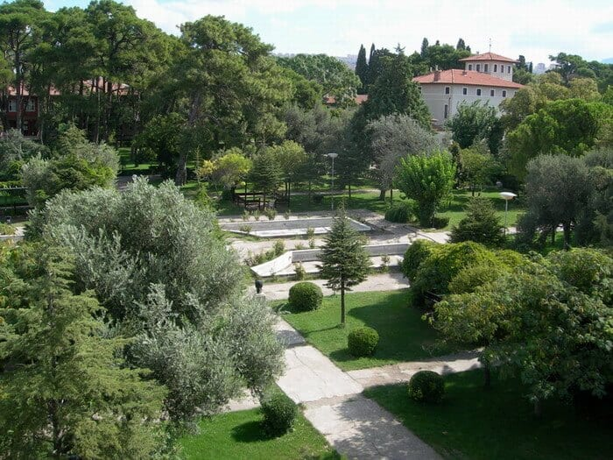
DOKUZ EYLÜL ÜNİVERSİTESİ
Buca Eğitim Fakültesi
Resim-İş Öğretmenliği

Slide 10
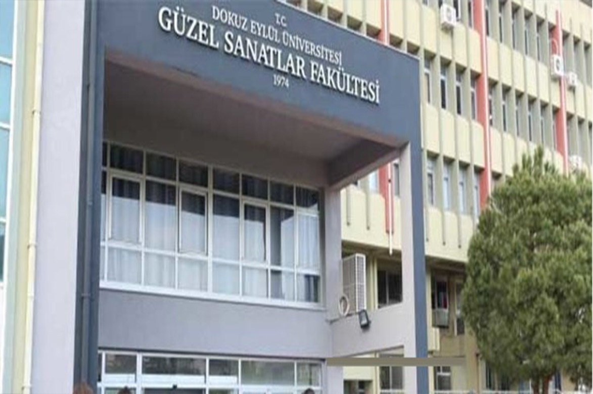
Güzel Sanatlar Fakültesi
Aksesuar Tasarımı
Canlandırma Filmi Tasarım ve Yönetimi
Dramatik Yazarlık-Dramaturji
Eski Çini Onarımları
Film Tasarım ve Yazarlık
Film Tasarım ve Yönetmenliği
Fotoğraf
Grafik Resimleme ve Baskı
Grafik Tasarımı
Halı, Kilim ve Eski Kumaş Desenleri
Heykel
Moda Giyim Tasarımı
Oyunculuk
Resim
Sahne Tasarımı
Seramik ve Cam Tasarımı
Tekstil Tasarımı
Tezhip (Süsleme)

Slide 11
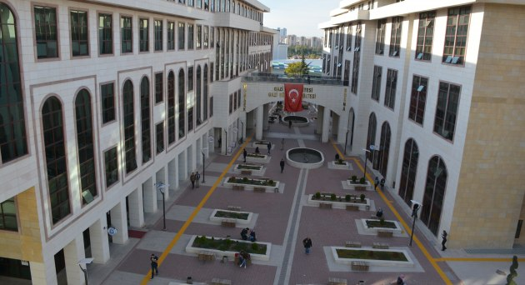
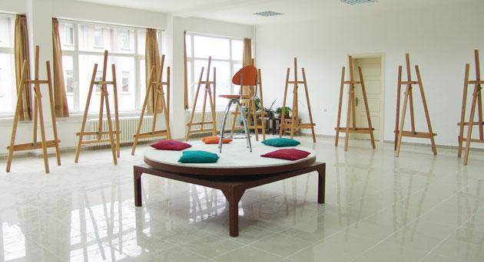
GAZİ ÜNİVERSİTESİ
Gazi Eğitim Fakültesi
Resim-İş Öğretmenliği
Anabilim Dalı'nda 5 Profesör, 5 Doçent, 7 Öğretim Üyesi, 3 Öğretim Görevlisi ve 4 Araştırma Görevlisi görev yapmaktadır.

Slide 12
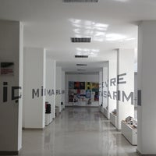
HACETTEPE ÜNİVERSİTESİ
Güzel Sanatlar Fakültesi
Grafik 30
Heykel 30
Resim 30
Seramik ve Cam 30
İç mimarlık ve Çevre Tasarımı

Slide 13
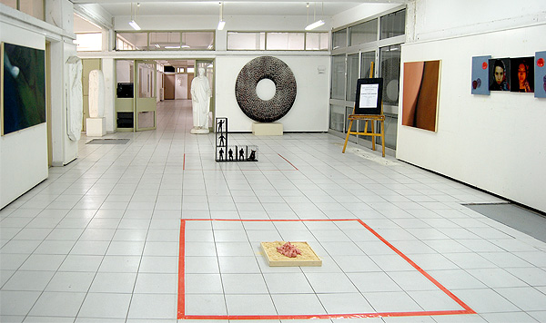
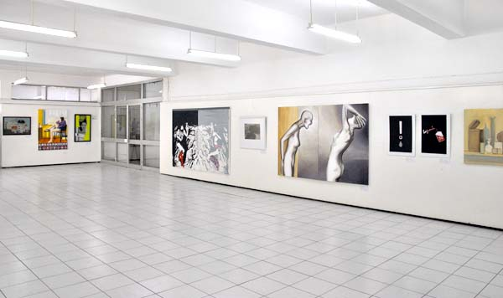
MARMARA ÜNİVERSİTESİ
Atatürk Eğitim Fakültesi
Resim-İş Öğretmenliği
3 prof., 3 doçent, 12 öğretim görevlisi, 3 araştırma görevlisi görev yapmaktadır.

Slide 14
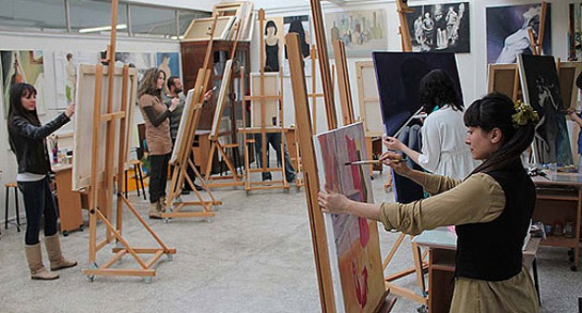
Güzel Sanatlar Fakültesi
Endüstri Ürünleri Tasarımı
Film Tasarımı
Fotoğraf
Geleneksel Türk Sanatları
Grafik
Heykel
Resim
Seramik ve Cam
Tekstil

Slide 15
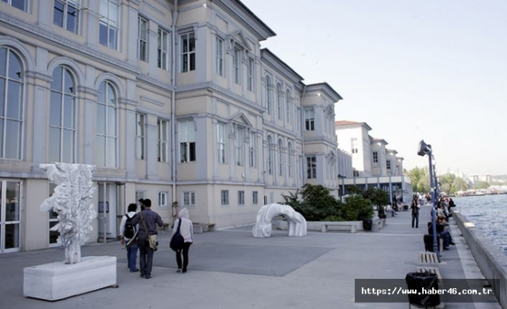
MİMAR SİNAN GÜZEL SANATLAR ÜNİVERSİTESİ
Güzel Sanatlar Fakültesi
Fotoğraf
Geleneksel Türk Sanatları
Grafik Tasarım
Heykel
Resim
Sahne Dekorları ve Kostümü
Sanat Eserleri Konservasyonu ve Restorasyonu
Seramik ve Cam Tasarımı
Tekstil ve Moda Tasarımı

Slide 16
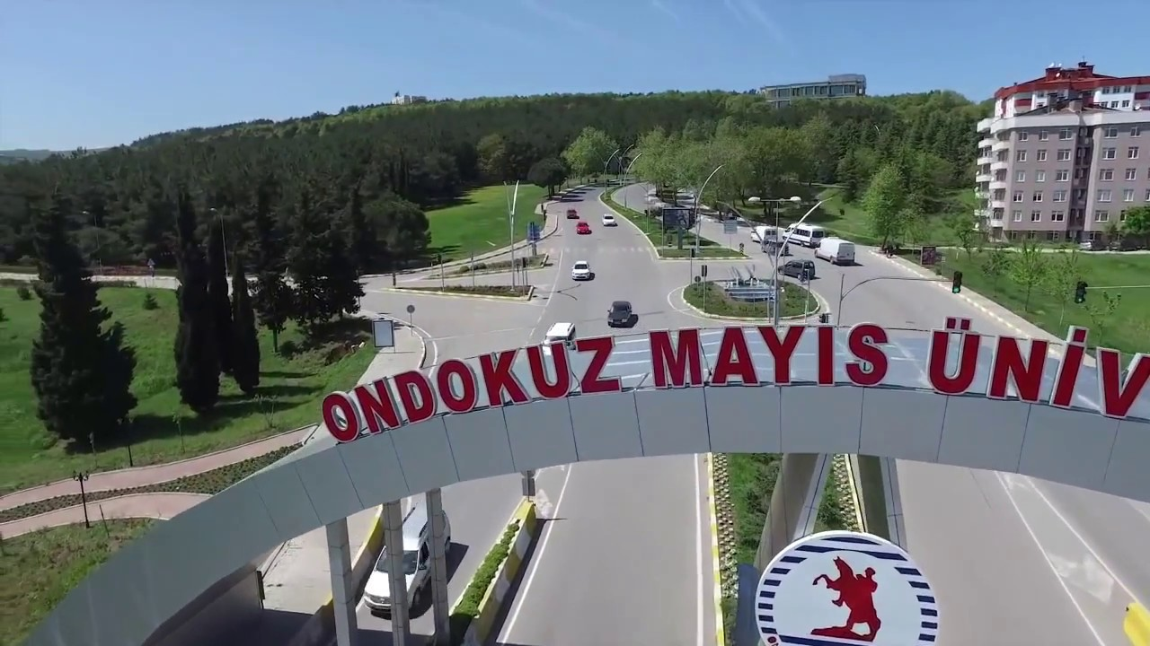
ONDOKUZ MAYIS ÜNİVERSİTESİ
Eğitim Fakültesi
Resim-İş Öğretmenliği
Güzel Sanatlar Fakültesi
Görsel İletişim Tasarımı
Resim

Slide 17
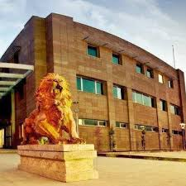
SELÇUK ÜNİVERSİTESİ
Güzel Sanatlar Fakültesi
Geleneksel Türk Sanatları
Grafik
Grafik
Heykel
Seramik
Resim
Resim
Sanat veTasarım Fakültesi
El Sanatları Tasarımı ve Üretimi
Moda Tasarımı

